Slide 1
2D 게임 프로그래밍
2차 발표
2024182036
한현우

Slide 2
목차
프로젝트 개발 진행 상황
프로젝트 계획 수정 내용
Github 커밋 통계

Slide 3
프로젝트 개발 진행 상황
평균 진행률 : 75%
주차 | 계획 | 결과 | 진행률
1주차 | 게임 리소스 수집 및 맵 구성 | 완료 | 100%
2주차 | 캐릭터 기본 이동 및 애니메이션 구현 | 완료 | 100%
3주차 | 무기 별 공격 및 스킬 모션 구현 | 부분완료 (칼의 스킬 구현 X) | 80%
4주차 | 맵과 캐릭터의 충돌 처리 및 상호작용 구현 | 부분완료 (마을맵 일부 구현) | 20%
5주차 | 기본 몬스터들의 움직임 구현 | - | -
6주차 | 보스 몬스터 공격패턴 및 움직임 구현 | - | -
7주차 | 몬스터와 사용자 캐릭터의 충돌처리 및 상호작용 구현 | - | -
8주차 | 아이템의 성능, 몬스터의 난이도 수정 | - | -
9주차 | 최종 점검 | - | -

Slide 4
프로젝트 계획 수정 내용
1주차 | 게임 리소스 수집 및 맵 구성
2주차 | 캐릭터 기본 이동 및 애니메이션 구현
3주차 | 무기 별 공격 및 스킬 모션 구현
4주차 | 기본 몬스터들의 움직임 구현
5주차 | 보스 몬스터 공격패턴 및 움직임 구현
6주차 | 몬스터와 사용자 캐릭터의 충돌처리 및 상호작용 구현
7주차 | 맵과 UI 구현
8주차 | 맵과 객체간의 충돌처리 및 상호작용
9주차 | 최종 점검
변경 사항 :
4주차 맵과 충돌/상호작용이
7,8주차로 나뉘어짐.

Slide 5
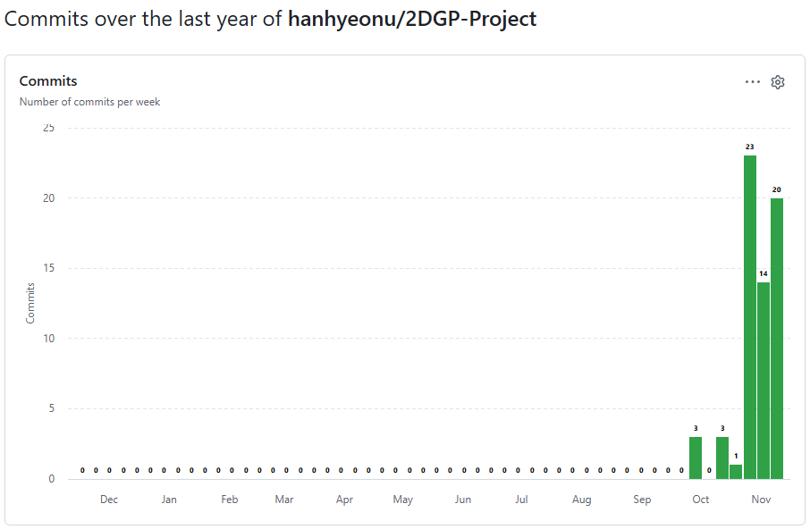
Github 커밋 통계

